Slide 1
Owoce i warzywa są smaczne i zdrowe

Slide 2
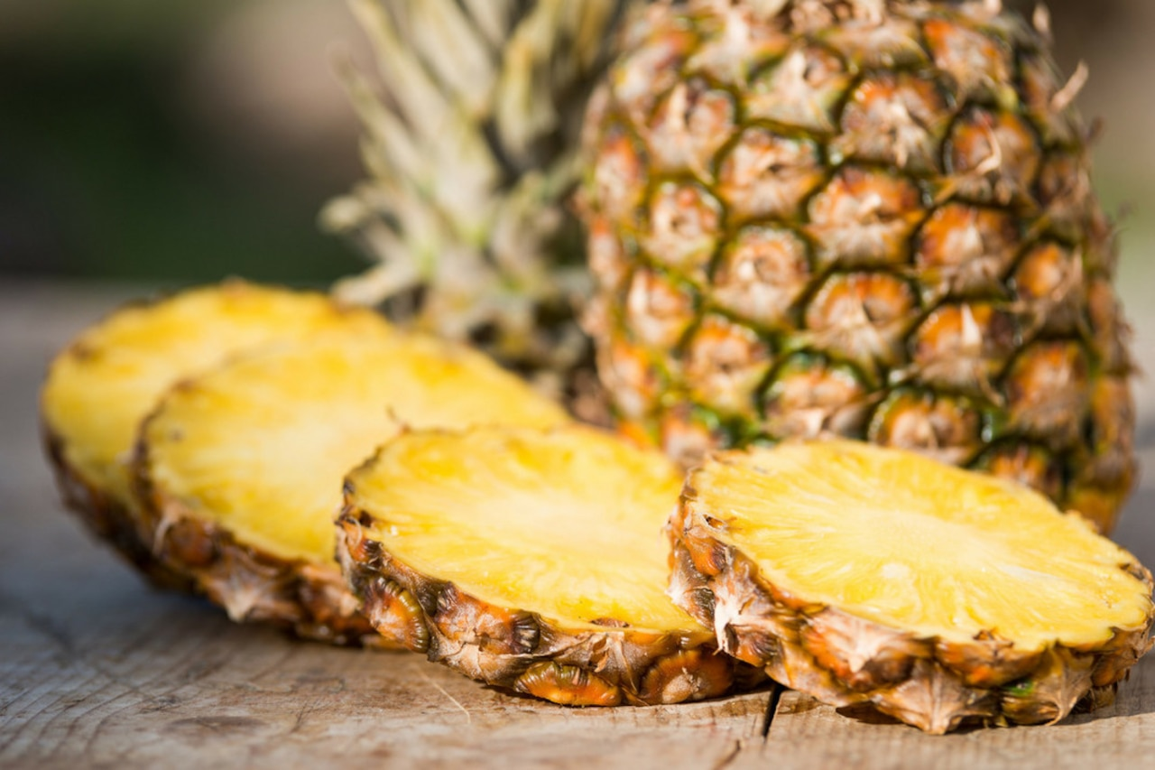
Ananas

Slide 3
Ananas pochodzi z Ameryki Południowej. Do głównych producentów ananasów należą Hawaje, Brazylia, Meksyk i Filipiny.

Slide 4
Przepis na sałatkę
Składniki
-1puszka ananasów
-1puszka kukurydzy
-200g żółtego sera
-150g szynki
-2ząbki czosnku
-3łyżki majonezu
-sól i pieprz do smaku

Slide 5
Wykonanie
Kukurydzę odsączyć z zalewy. Ananasa odsączyć i pokroić na małe kawałki. Szynkę pokroić w paseczki. Do miski przełożyć kukurydzę, pokrojonego ananasa, starty ser i pokrojoną szynkę wymieszać. Czosnek przecisnąć przez praskę, do majonezu dodać sól i pieprz i wymieszać. Tak doprawiony majonez dodać do miski z kukurydzą, szynką, ananasem i serem. Wszystko razem wymieszać. Ew. doprawić solą i pieprzem
Smacznego

Slide 7
Wartości odżywcze ananasa
Białko-0,29g
Tłuszcz-0g
Węglowodany-7,3g
Błonnik-1,2g
Sód
Potas
Witamina A, D, B12, B6
Wapń
Żelazo
Kwas askrobinowy

Slide 8
Owoce i warzywa dają dużo energii są okazem zdrowia więc jedz i nie bój się że przytyjesz.

Slide 9
Kacper Wszędybył 7b

